Slide 1

Maestría en Planificación y Dirección Estratégica
Plan de Gestión Estratégica para Falconi Puig Abogados
Cecilia María Falconi Pérez
Quito, 22 de diciembre de 2014

Slide 2
Índice de presentación
1. Introducción: Falconi Puig Abogados.
2. Problemática.
3. Evaluación de resultados y análisis.
  Factores determinantes del éxito externo e interno
  Identificación de estrategias
4. Direccionamiento estratégico.
  Filosofía corporativa: misión - visión
  Análisis de impacto
  Posición estratégica y resultados globales de factores
  Posición estratégica y evaluación de la acción
6. Priorización de estrategias.
  Clasificación de objetivos estratégicos
  Mapa estratégico
7. Implantación de la estrategia BSC.
8. Conclusiones y recomendaciones.

Slide 3
Falconi Puig Abogados
Introducción
Falconi Puig Abogados es una firma legal de derecho corporativo
Abre sus puertas en 1972
Consagración profesional de fundador, materias de práctica
Segunda generación familiar, nuevas áreas de práctica
Consolidación de relaciones profesionales, clientes y corresponsales. Crecimiento.
Recursos humanos: legal, administrativo, sistemas, mercadeo.
Compañía limitada: 6 socios

Slide 4
Metodología
Análisis Estratégico
Factores internos
Identificación de estrategias
Direccionamiento Estratégico
Definición de la misión
Definición de la visión
Planificación Estratégica
Programación de actividades
Asignación de recursos
Control y seguimiento estratégico
Factores externos
Definición de los valores
Determinación de prioridades
Definición del mapa estratégico
Definición de indicadores de gestión
Cuadro de mando integral

Slide 5
ANÁLISIS ESTRATÉGICO
Evaluación del estado actual de la firma en relación a factores internos y externos

Slide 6
Evaluación de resultados y análisis
Factores determinantes del éxito
Factores críticos del éxito externos
Factores críticos del éxito internos

Slide 7
Factores críticos identificados
Estructura organizacional ineficiente
Costos fijos elevados y cadena de comisiones exagerada
Abogados competentes, apalancan la operación
PI productiva, resto de áreas poco rentables o en pérdida
Áreas de práctica poco definidas salvo relacionadas PI: publicidad, regulatorio.
Práctica en materias adicionales no definida, falta organización y promoción. Pérdida de oportunidades: contratación pública, civil, arbitraje, sectores estratégicos

Slide 8
Factores críticos identificados
Financiamiento de la operación sin costo financiero
El área de PI financia en su mayoría la operación
Socios altamente comprometidos, socio administrador y gestores
Recursos humanos comprometidos y competentes
Marca reconocida
No presencia en el mercado guayaquileño: competencia directa segmento más importante facturación nacional
Políticas poco definidas, escasa comunicación
Ausencia de gestor del conocimiento, generación y transmisión

Slide 9

Identificación de estrategias
ESTRATEGIAS

Slide 10
DIRECCIONAMIENTO ESTRATÉGICO
Realizado el análisis estratégico se procede a definir la filosofía estratégica corporativa

Slide 11
Matriz PEYEA
(Posición Estratégica y Evaluación de la Acción)
Análisis de impacto estratégico
FF: factor financiero
VC: ventaja competitiva
EI: estabilidad del ambiente
FI: fuerzas de la industria
* Calificación impacto factores internos y externos.

Slide 12
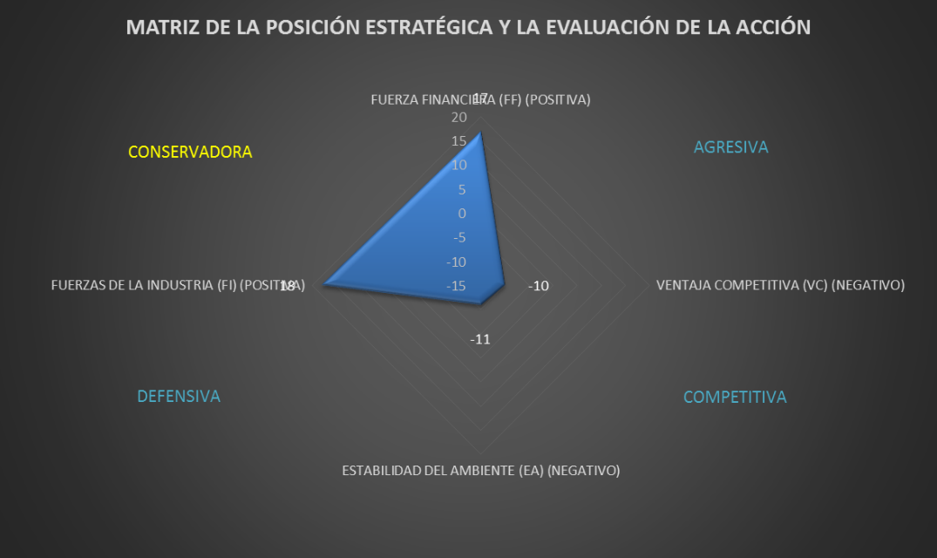
Resultado PEYEA

Slide 13

Filosofía corporativa
Misión
“Somos creativos. Brindamos asesoría en temas legales relacionados de nuestros clientes corporativos o no. Generamos confianza a través de un talento humano altamente capacitado, procesos claramente definidos y una infraestructura completamente fundamentada en normas y procedimientos sustentados por la Ley, para que usted pueda enfocarse en su negocio con tranquilidad. Su éxito es nuestra misión.”

Slide 14

Filosofía corporativa
Visión
“Para el año 2016 el Estudio Jurídico Falconi Puig se consolidará como un despacho jurídico de excelencia con impacto a nivel nacional e internacional, contribuyendo con la comunidad y el medio ambiente mediante iniciativas en beneficio de la sociedad.”

Slide 15
Valores Filosóficos
Excelencia absoluta, asumiendo total responsabilidad en la entrega de un trabajo íntegro y competente.
Ética y rectitud en las acciones dentro y fuera de la firma.
Honestidad en el trato con colegas y clientes.
Respeto a las personas y la naturaleza, culturas, pensamientos religiosos y políticos diversos a los nuestros.
Solidaridad donde el trabajo en grupo para lograr un fin común es la prioridad.

Slide 16
PLANIFICACIÓN ESTRATÉGICA
Identificadas las estrategias, se procede a la priorización de ellas en base a su impacto e importancia, y, consecuentemente se determina su ejecución

Slide 17

Priorización de estrategias
Priorización de estrategias depuradas y calificación
Definición de objetivos según estrategias priorizadas

Slide 19

Planificación Estratégica
Matriz de objetivos de contribución

Slide 20
SEGUIMIENTO Y CONTROL
Definidos los objetivos de contribución se procede a determinar indicadores de gestión y metas de cumplimiento para la verificación de los estados.

Slide 21
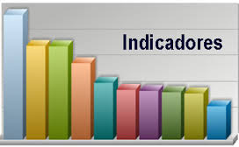
Cuadro de mando integral
Cuadro de mando integral
  NIVEL 1
  NIVEL 2

Slide 22
CONCLUSIONES Y RECOMENDACIONES
Separar en ss laminas

Slide 23
Conclusiones y recomendaciones
la firma está inmersa en un ambiente donde los factores internos y externos deben ser considerados
plan estratégico se torna fundamental hacia el inicio de la identificación de los objetivos estratégicos y su cumplimiento alineando a la cultura organizacional hacia el cumplimiento de la misión y visión.
procesos y procedimientos de apoyo al complimiento de los objetivos deberán ser eficientes y eficaces, e incluirán, entre otros, los sistemas de control, planteamiento, presupuestos, asignación de recursos, sistemas de información, de motivación, de distribución de la información.

Slide 24
Conclusiones y recomendaciones
facilita la comunicación e información al interior de la organización y la adecuada accesibilidad por parte de los abogados y colaboradores de otras áreas a dicha información.
administración estratégica de contactos
intranet que es visitado por los usuarios internos pero no conti
empresas mantener políticas de gobierno adecuadas lo que ha hecho posible su expansión a nivel mundial, a través de su fácil adaptación a los diferentes mercados. ene información estratégica.
estricto reclutamiento de profesionales con alto nivel de conocimiento y experiencia.

Slide 25

PREGUNTAS

Slide 26

“Donde hay una empresa de éxito alguien tomó alguna vez una decisión valiente”. – Peter Drucker.

